Slide 1
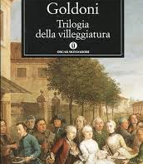
Le Smanie per la villeggiatura

Slide 2
Liceo Artistico Sabatini Menna
Potenziamento teatro
Classe IV E
Indirizzo scenografia
Con la partecipazione delle docenti
Ferrara Anita discipline progettuali
D’Elia Annarita materie letterarie
e degli esperti
De Cristofaro Pasquale drammaturgia
Barone Rosario spazio scenico
Dirigente scolastica
dott.ssa Ester Andreola

Slide 3
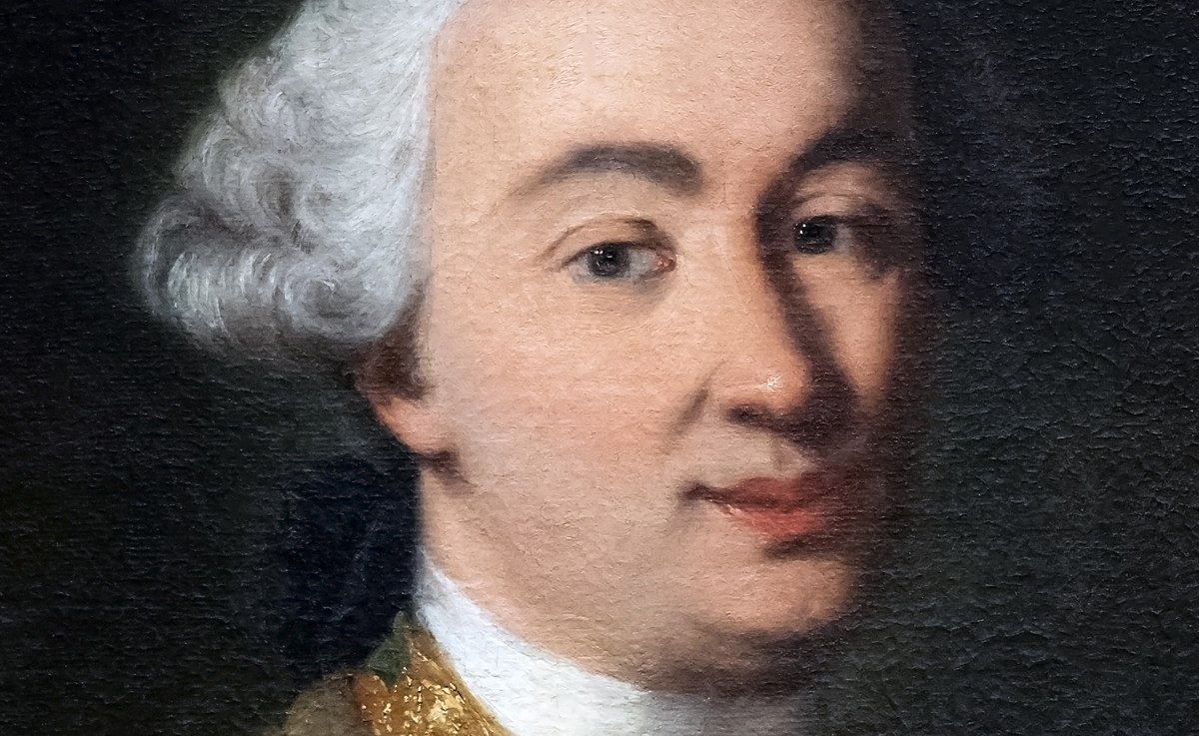
Carlo Goldoni
Carlo Goldoni nasce a Venezia nel 1707. Sin da adolescente ha sempre coltivato la passione per il teatro conquistando fama e notorietà nell’Italia e nell’Europa del 700 e oltre :la qualità e l’importanza della sua opera lo inseriscono infatti in un repertorio internazionale. Le fondamenta su cui Goldoni costruisce le sue commedie sono, come dice egli stesso , il “ teatro “ e il “mondo“. Per teatro s’intende il lavoro svolto in teatro sugli attori e con gli attori , a stretto contatto .Per “mondo “ si riferisce alla realtà del mondo esterno , quella società piccolo -medio borghese di cui Goldoni fa parte .
“La verità è sempre stata la mia virtù preferita , mi sono sempre trovato bene in sua compagnia”. (Memories )

Slide 4
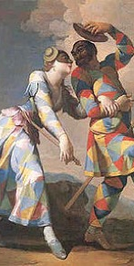
Venezia e il suo pubblico
È Venezia che suggerisce allo scrittore le idee e i valori che ispirano il suo teatro. La Venezia del 700:vivace centro editoriale caratterizzata dalla circolazione di merci,di persone e quindi di idee. La città lagunare ospita,inoltre, molti teatri nei quali si reca un pubblico sempre più ampio e socialmente vario. Venezia è una città teatralmente competitiva gestita da affaristi che investono danaro affittando gli stabili, assoldando le compagnie di attori e offrendo gli spettacoli ad un pubblico pagante. Conseguenza di ciò:la qualità della messa in scena è sacrificata. Il genere in voga è la Commedia dell’arte.

Slide 5
La riforma teatrale
Goldoni riforma progressivamente il teatro comico italiano. Il suo tempo ha caratteristiche che lo distaccano dalla commedia dell’arte:
•abbandona lo strumento del canovaccio
scrivendo tutte le battute da recitare nel copione
•attribuisce all’attore un ruolo prioritario
•trasforma le maschere in personaggi autentici
ispirati alla realtà quotidiana con connotati
individuali
•porta il teatro ad assumere un ruolo, oltre che di
intrattenimento, di riflessione critica sui temi
morali e sociali
Questa foto di Autore sconosciuto è concesso in licenza da CC BY-NC-ND

Slide 6
La trilogia della villeggiatura
Con Trilogia della villeggiatura si fa riferimento a un ciclo di tre commedie che il commediografo Carlo Goldoni compose per la stagione autunnale 1761 per il Teatro San Luca di Venezia: Le smanie per la villeggiatura, Le avventure della villeggiatura, Il ritorno dalla villeggiatura.Con questa impresa si apre l'ultimo anno comico di Goldoni a Venezia, prima della sua partenza per la Francia. Il tema, già affrontato in passato dall'autore ne Il Prodigo (1739), ne I malcontenti (1755) e ne La villeggiatura (1756), ha lo scopo di mettere in ridicolo, bonariamente, le tipiche vacanze in campagna degli appartenenti alle classi agiate della Venezia dell'epoca. Con Le Smanie per la villeggiatura Goldoni inaugura una significativa trilogia intorno ai “pazzi preparativi”, alla “folle condotta” e alle “conseguenze dolorose” che provengono da un tenore di vita al di sopra delle righe, quello intrapreso appunto dalla borghesia mercantile veneziana, di cui il ciclo è specchio fedele. Tra cicisbei, gelosie, amori passionali,sprechi e dissipazioni, Goldoni costruisce con sapienza tre diversi momenti del villeggiare borghese. Non nuovo a operazioni di questo tipo il commediografo veneziano concepisce “nel medesimo tempo l’idea di tre commedie consecutive.
Nella prima delle commedie, Le Smanie, propone un affresco sulle frivole e stucchevoli problematiche pre-partenza. Il signor Leonardo si indebita per fare una splendida villeggiatura e per non sfigurare di fronte ai conoscenti mentre la sorella Vittoria continua a sostenere di non partire senza il nuovo vestito. Le cose si complicano quando il signor Filippo, padre di Giacinta amante di Leonardo, invita in villeggiatura Guglielmo, anch’egli innamorato di Giacinta. Per risolvere il problema e salvare la faccia, Leonardo e Giacinta sottoscrivono una promessa di matrimonio ufficiale prima della partenza.

Slide 7
Progetti scenografici realizzati per
Le Smanie della villeggiatura
dagli allievi della classe IV E
anno scolastico 2019/2020

Slide 8
Le Smanie per la villeggiatura
Durante questo anno scolastico abbiamo affrontato l’analisi e la lettura della prima parte della cosiddetta Trilogia Della Villeggiatura, opera comica del nostro commediografo Goldoni. Abbiamo letto il testo seguendo le battute che sono state interpretate da diversi compagni di classe e ci siamo soffermati ad analizzare lo svolgimento “delle Smanie” sia nell’ambientazione storica che sociale. Siamo arrivati così ad individuare come l'autore è riuscito pienamente a riflettere la società dell’epoca attraverso l’opera teatrale. In quest’opera Goldoni rivolge una critica nei confronti della borghesia del tempo preoccupata, più che della sostanza, delle frivolezze e dell’opinione pubblica. I protagonisti preferivano partire per le tanto sospirate vacanze pur sapendo di indebitarsi e di dover affrontare al ritorno altre complicazioni. Lo scopo è quello di mettere a confronto “i piccoli” con “i grandi” cercando di far capire loro le grandi differenze. I borghesi cercano in tutti i modi di apparire una classe “agiata” anche a costo di impoverirsi ulteriormente: lo vediamo ad esempio nelle scene in cui le protagoniste femminili si beccano nella corsa ad avere l’abito più bello, il più costoso, all’ultima moda. Tutte frivolezze che al ritorno dalla villeggiatura sarebbero costate care.Ansie, gelosie, ripicche, cattiverie, arrabbiature sono elementi ricorrenti, la smania dell’apparire, di mostrare e cercare di prevaricare accompagna lo svolgimento delle scene. Il tutto condito poi dall’intrigo amoroso e dal sentimento della gelosia che lo accompagna.La frivolezza delle donne è una costante, come pure è presente, tra le figure femminili, il sentimento del piacere nel ricevere attenzioni da più uomini. La lingua tagliente, l’impulsività, l’astuzia, la cattiveria mascherata, sempre pronta a fuoriuscire, sono, inoltre, elementi che rendono più interessante la lettura ma allo stesso tempo lasciano lo spazio a riflessioni da estendere anche alla società odierna. Goldoni non solo è riuscito a cogliere acutamente la situazione che lo circondava ma, allo stesso tempo, riesce a far aprire le menti di coloro che rileggono l’opera attualmente:il pensare solo a se stessa, l’ipocrisia, il continuo nascondere la vera condizione economica, la corsa a possedere qualcosa alla moda o all’ultimo grido sono, infatti, elementi riconducibili a situazioni odierne. Non mancano comunque quelli che possono essere individuati come esempi positivi e non di rado si ritrovano tra “i servi” cioè coloro che nella miseria dei beni materiali hanno però la saggezza di pensiero. Goldoni con quest’opera ha messo in risalto tutte le caratteristiche della sua rivoluzione teatrale, partendo dall’inserire elementi della vita quotidiana, rendendo la rappresentazione il più fedele alla realtà, abbandonando l’utilizzo delle maschere e scegliendo personaggi dotati di una psicologia propria e ben definita, contribuendo così in maniera significativa allo sviluppo della cultura teatrale

Slide 9
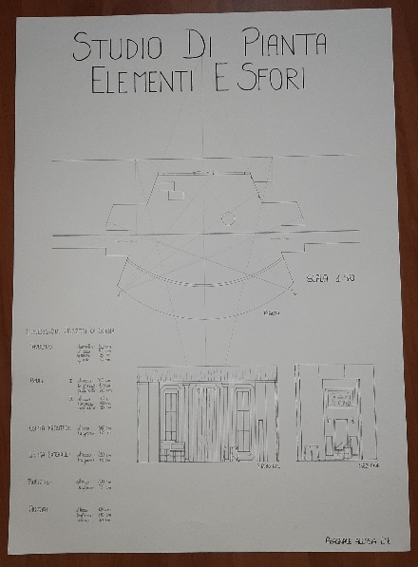
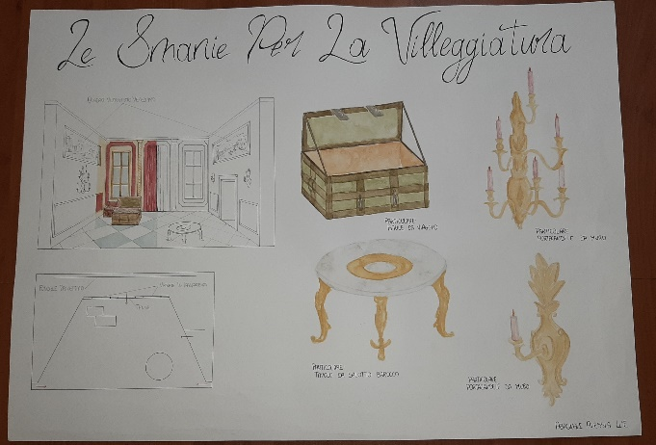
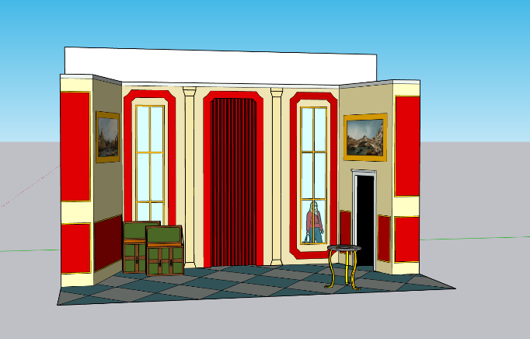
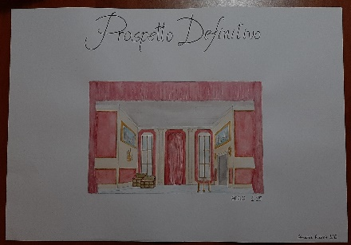
Abagnale Alessia
L’ambientazione che ho adoperato per la proposta di scenografia, è ovviamente l’interno di una casa barocca. Come mostrato nella prima tavola progettuale, sono vari gli oggetti di scena, tra cui un tavolo rotondo, tipico di questo stile, dei portacandele posti sui muri laterali e due bauli da viaggio, dell’epoca, posti infondo nell’angolo a sinistra. L’idea è stata esattamente quella di far sì che lo spettatore s’immergesse in questo contesto domestico settecentesco creando, come visibile in pianta, dei muri laterali, sfruttando il cono ottico e facendo sì che a ogni spettatore possa essere visibile la scena. Quanto riguarda l’arredo oltre ai vari oggetti, si può notare la presenza di quadri di un vedutismo veneziano, stile tipico dell’epoca e decorazioni sulle pareti con quadranti che richiamano il colore della tenda e delle altre decorazioni poste sul fondo. Parlando di quest’ultimo è stato progettato in compensato, con un’apertura centrale, chiusa da una tenda posta dietro il pannello. Questo sistema dovrebbe dare l’idea dell’ingresso della casa, in quanto, una volta usciti, andando a destra o a sinistra, si passa avanti alle finestre, ideate con vetri in plexiglass trasparente. Altra uscita di scena si trova sulla parete destra, con una porta. Altre due, invece, sono poste ai priori del palcoscenico. Come studiato sulla seconda tavola, sono stati messi in conto eventuali sfori, protetti da quinte nere poste al di fuori dello spazio ove gli attori recitano. Eventuali decorazioni e rifinimenti sono ideati in oro e la pavimentazione è a schiacchiera bicolore.Infine ho terminato questa progettazione proponendo anche un tridimensionale realizzato con sketch up.

Slide 10
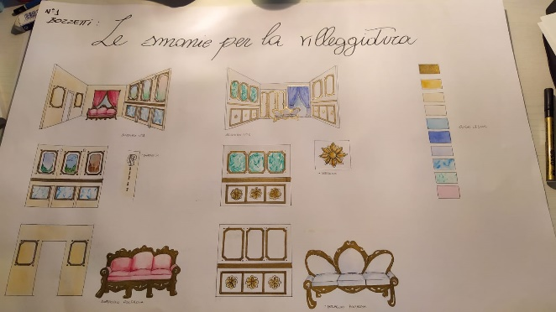
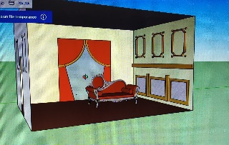
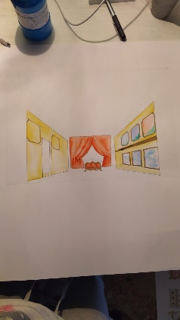
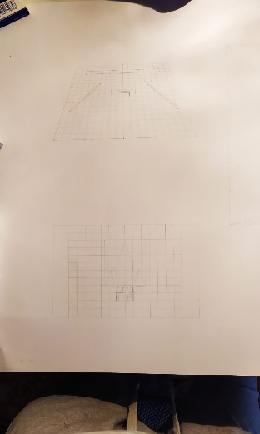
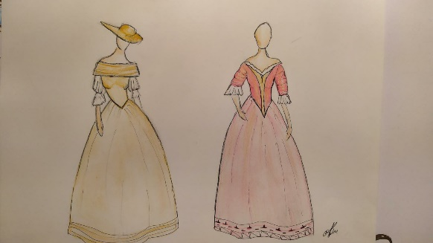
Alati Mariagrazia
Ho deciso di intraprendere uno studio delle decorazioni del barocco interpellando anche quelli che erano i gusti del tempo, ad esempio la riscoperta della pittura di paesaggio (proprio come possiamo vedere nel primo bozzetto) La cosa che differenzia maggiormente le due stanze sono appunto i colori: colori caldi nella prima e colori freddi nella seconda. La scena che verrà rappresentata qui è quella delle due donne principali della storia: Vittoria e Giacinta che parlano della villeggiatura e dei loro abiti, entrambe cercano di sopraelevarsi con falsità e garbatezza diciamo in un falso cortese ed è questo che rende comica la scena. Ho scelto il primo bozzetto portandolo in prospettiva e ho realizzato due abiti, prima solo con colori a matita e poi rendendolo tridimensionale tramite l'uso di fiori e tessuti.

Slide 11
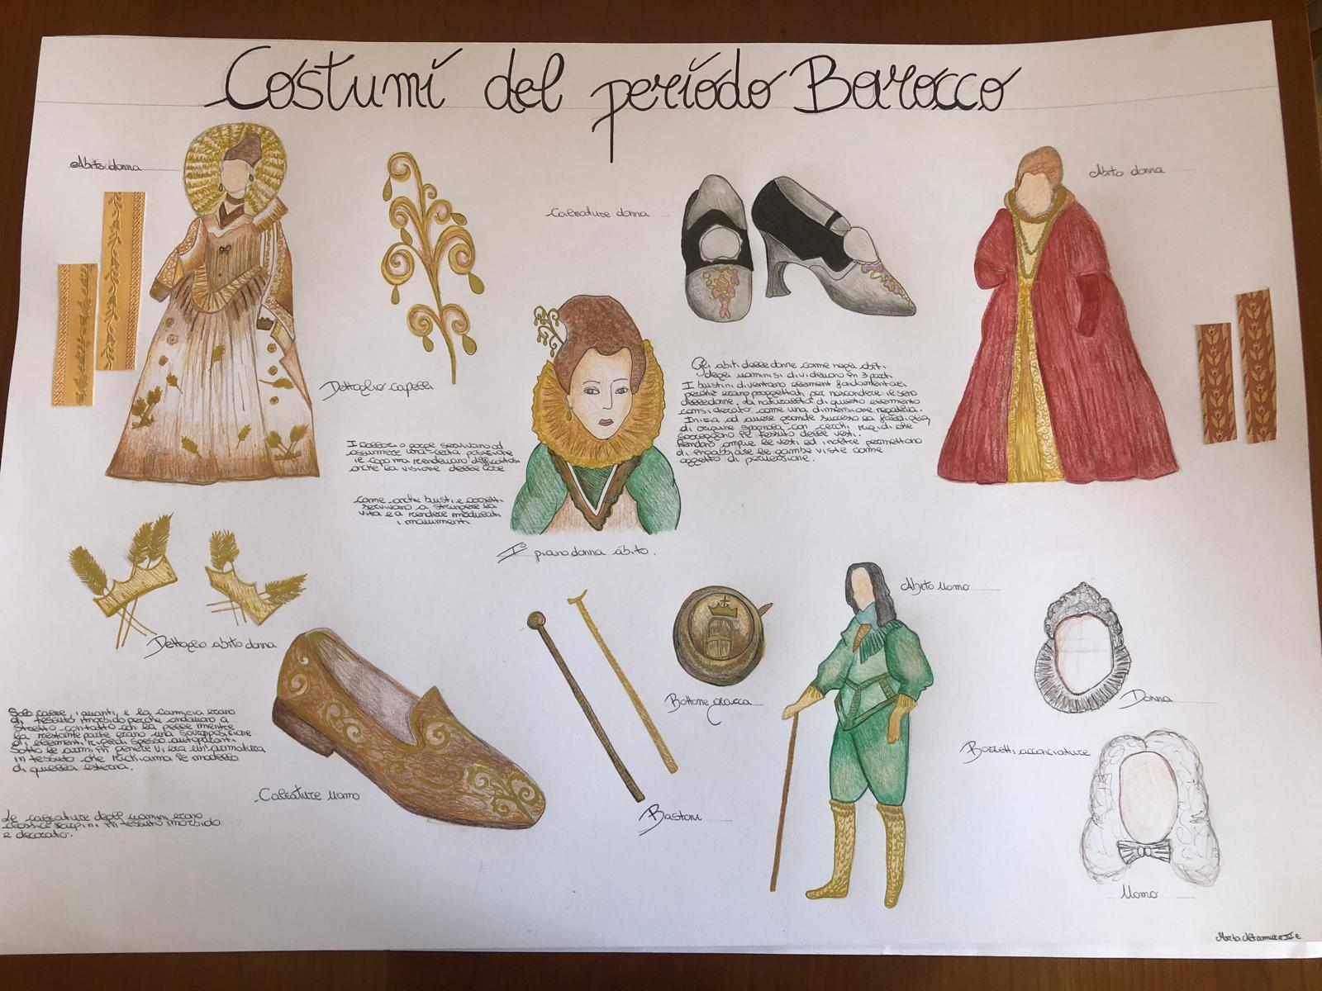
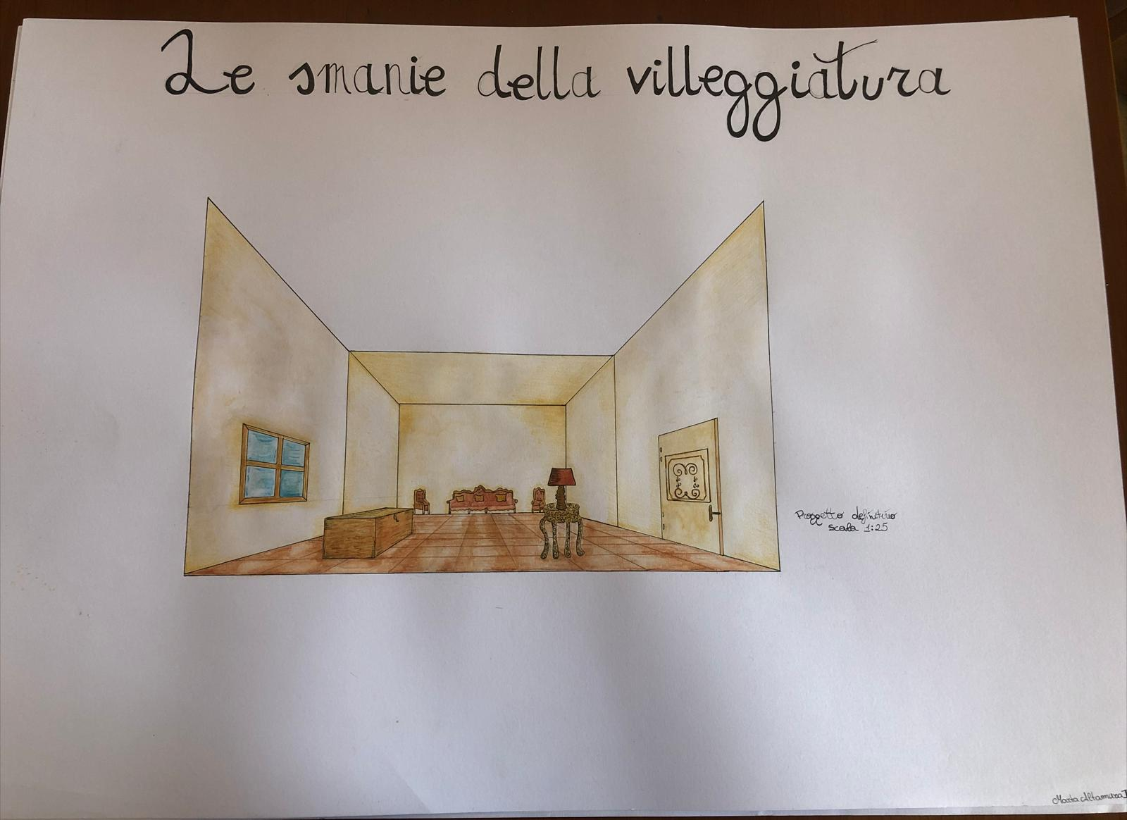
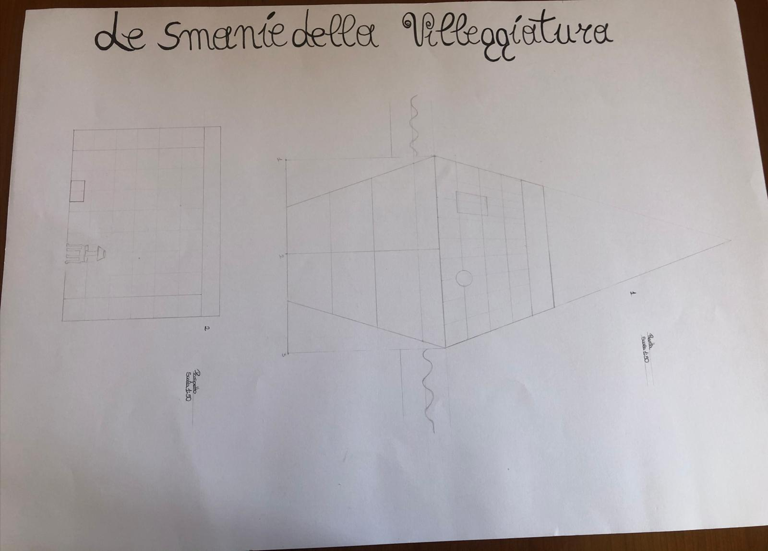
Per Le Smanie per la villeggiatura ho realizzato un percorso di quattro tavole dove ho creato una proposta di un interno di un’abitazione.Come prima cosa ho realizzato un bozzetto e ho analizzato gli elementi dell’arredamento che ho inserito in seguito. Successivamente ho realizzato una tavola tecnica in cui ho approfondito lo studio della pianta e della sezione. Infine ho creato un definitivo della mia proposta in scala 1:25. Come ultimo step ho realizzato una tavola con lo studio degli abiti tipici del periodo Barocco.
Altamura Marta

Slide 12
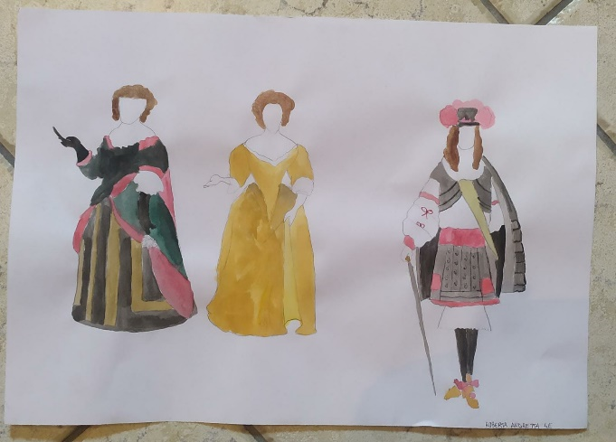
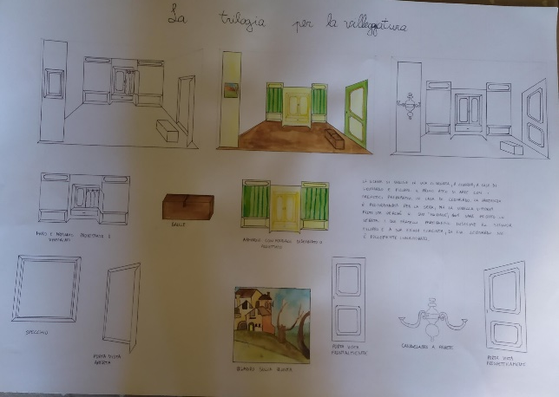
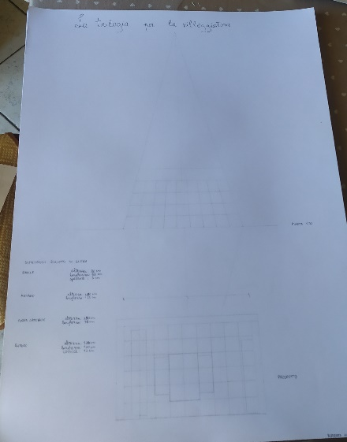
Nel corso di quest’anno scolastico abbiamo analizzato nelle discipline letterarie e di progettazione l’opera La Trilogia della villeggiatura e nello specifico Le Smanie. Oltre a lavorare con i nostri professori, abbiamo lavorato anche con altri due professori specializzati in teatro. Dopo aver letto l’opera ho realizzato dei bozzetti con le proporzioni in scala di interni e di arredamento. Nella prima tavola ho realizzato vari schizzi a mano libera con tre proposte. Nella seconda tavola ho inserito tutto in scala con misure in proporzione al teatro. Ho scelto il secondo bozzetto composto da una quinta con un quadro al lato sinistro, mentre al lato destro sempre sulla quinta si trova una porta attraverso cui gli attori possono entrare e uscire e di fianco alla porta si trova un baule. Sulla terza tavola ho realizzato i costumi.
Andretta Roberta

Slide 13
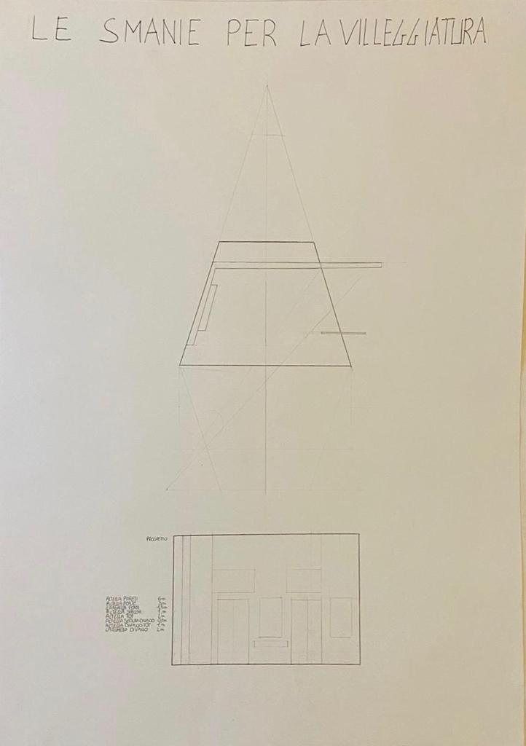
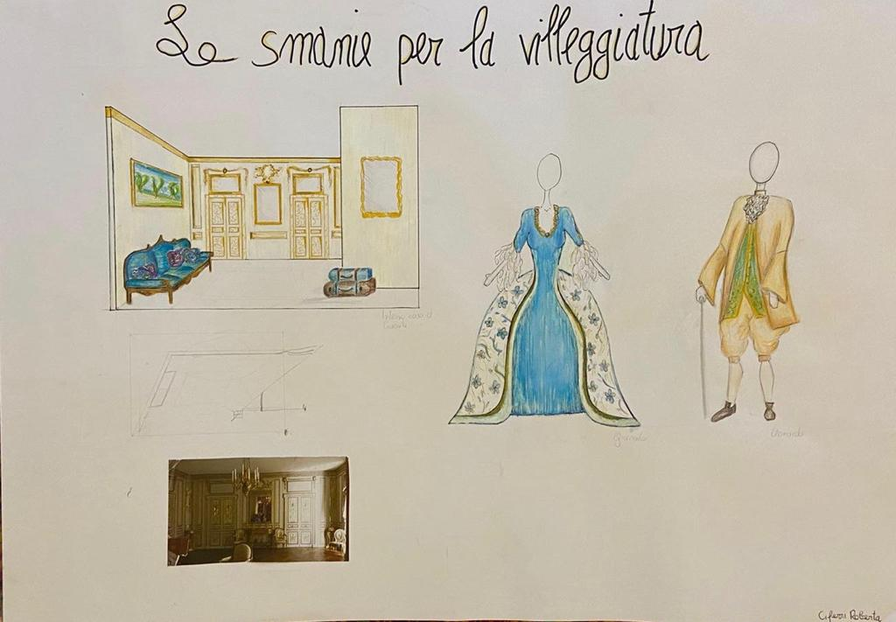
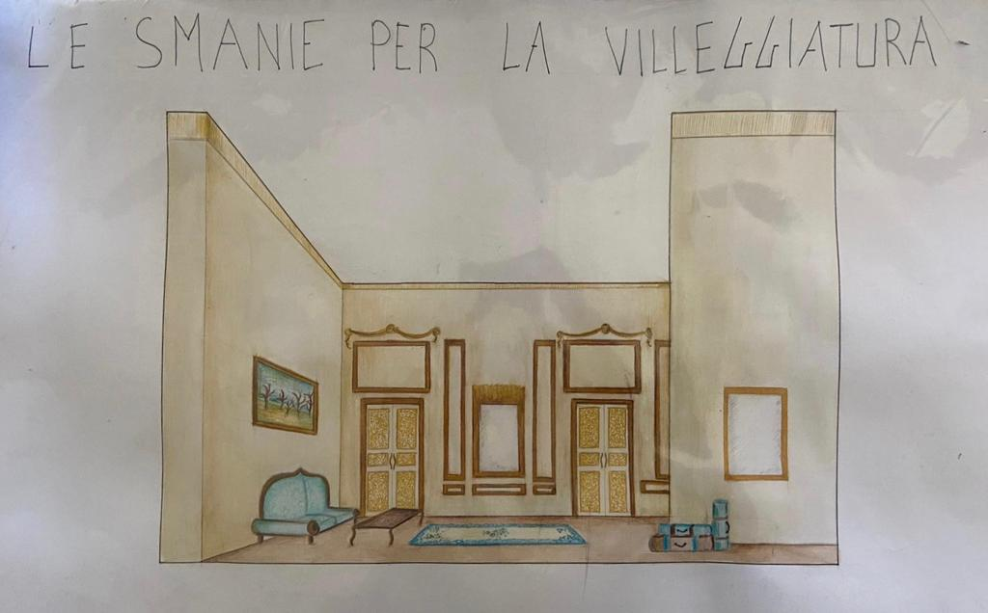
Ciferri Roberta
Il mio percorso è iniziato, disegnando un bozzetto e realizzando due abiti, uno per Giacinta e uno per Leonardo; successivamente ho calcolato gli sfori, disegnato il prospetto e la prospettiva in scala e determinato le misure degli oggetti.Per realizzare la scenografia della “Trilogia della villeggiatura” ho rappresentato un tipico salone barocco; le porte, che all’occorrenza durante la rapprentazione gli attori possono usare per uscire o entrare nella scena, sono molo alte e decorate, e le pareti, impreziosite da grandi cornici, e grandi specchi doranti, arredano il fondale rendendo la stanza ricca e preziosa. La stanza invece, a differenza del fondale, presenta un arredamento molto semplice; un divano azzurro, un anonimo tavolino di legno, un grande tappeto celeste decorato e, affiancati ad una quinta, sul lato destro, si trovano tre valige, pronte per partire e andare in villeggiatura.

Slide 14
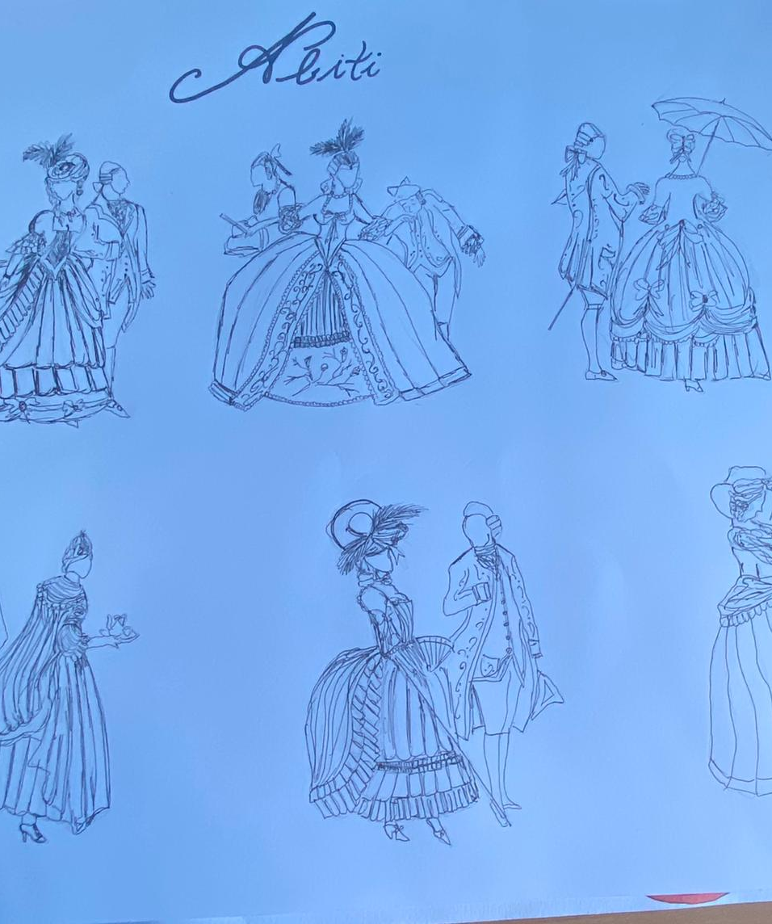
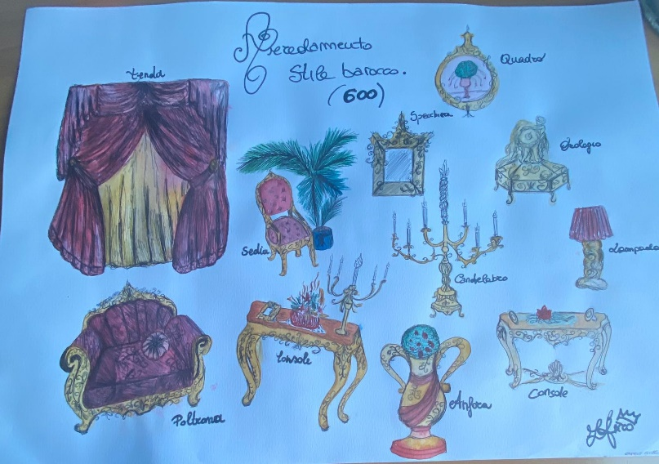
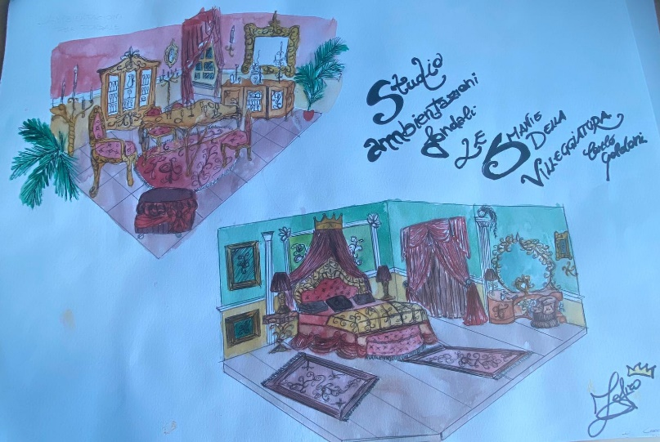
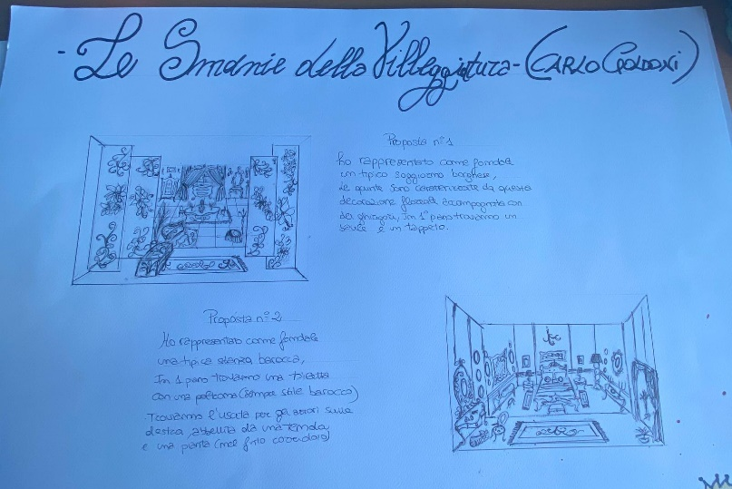
Ciuccio Giorgio
In questa tavola ho voluto rappresentare tramite gli arredamenti e il vestiario la società che caratterizzava quegli anni, l’idea principale è quella di raffigurare un fondale in prospettiva di un soggiorno e di una stanza da letto. In primo piano nella 1 proposta ho voluto mettere delle semplici quinte decorate ,un baule e un tappeto; nella 2 proposta una console con specchio e i vari cosmetici, un tappeto e, come uscita dei personaggi, una porta decorata con una tenda.

Slide 15
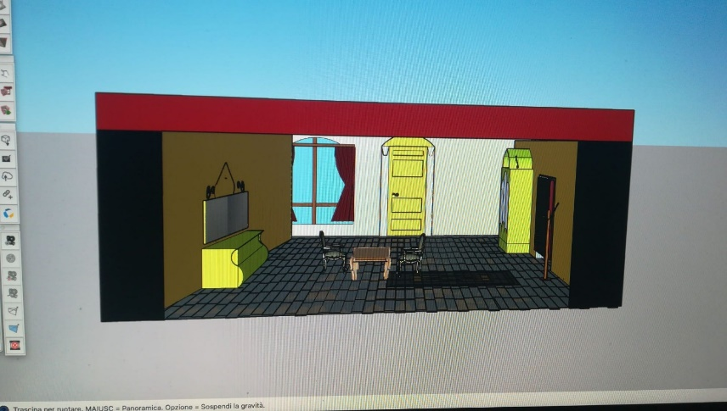
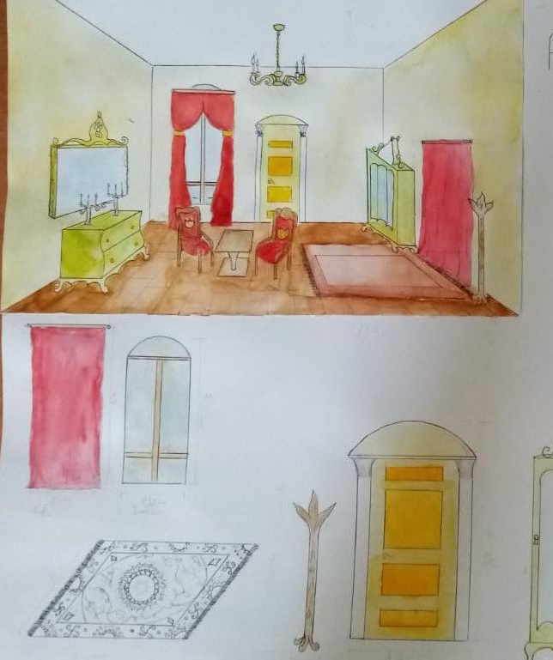
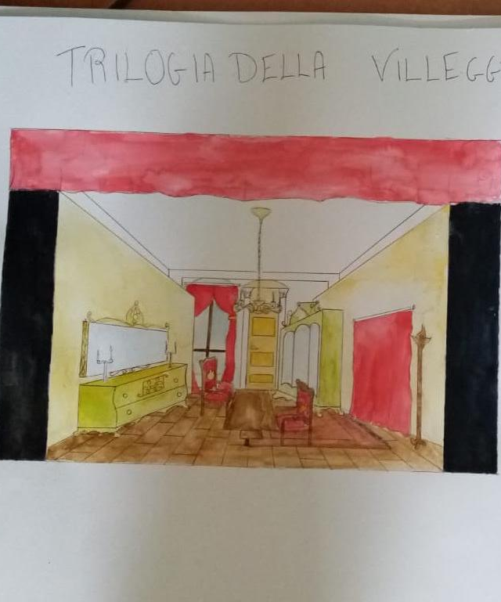
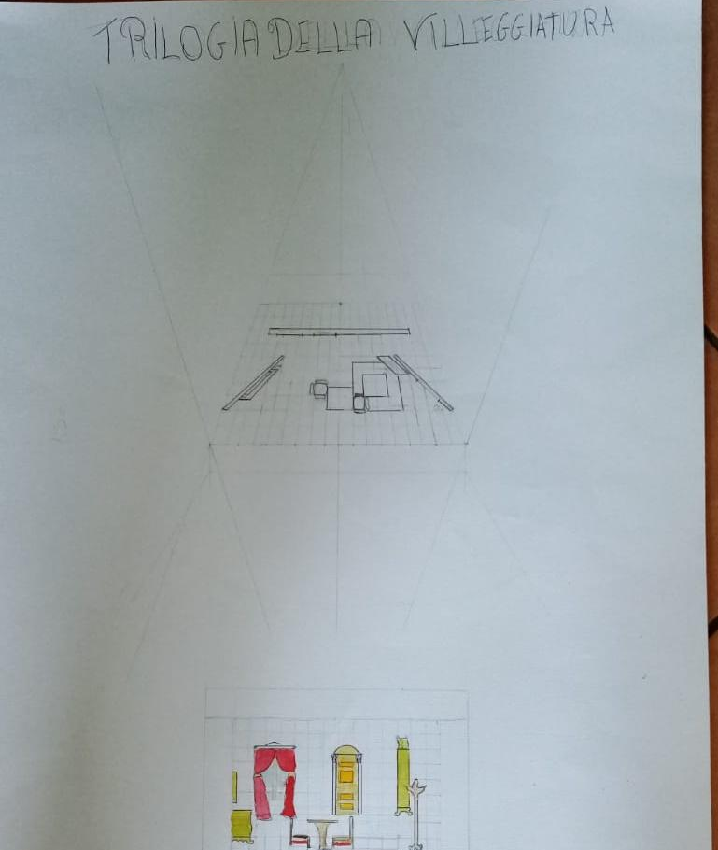
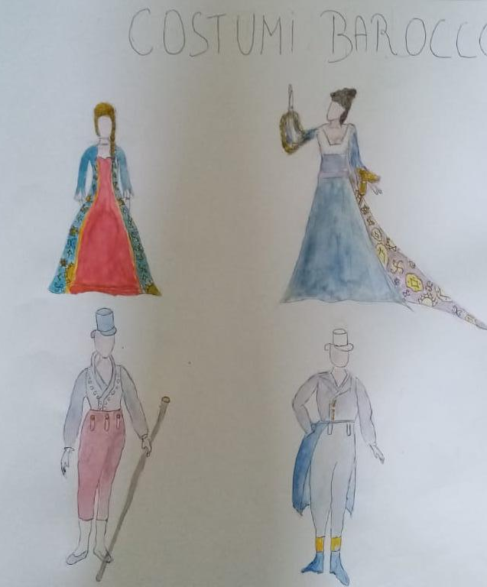
Di Giuseppe Alfonso
La scenografia dell’atto che ho realizzato è la scena dodicesima “Giacinta, poi Vittoria” Ho deciso di realizzare una scenografia interna di un salotto stile barocco: nella prima tavola ho realizzato un primo bozzetto e strutturato i mobili dandogli le giuste dimensioni; nella seconda tavola ho realizzato la pianta prospettica dei mobili sia dall’alto che frontale. Sulla terza tavola che è quella definitiva per quanto riguarda la scenografia , ho concluso con pianta prospettica e spaccato. Ne ho aggiunta una quarta con la realizzazione dei vestiti barocchi per i personaggi teatrali della scena dodicesima. Trama: c'è un incontro tra due donne in una casa delle due in cui discutono circa la villeggiatura a Montenegro; in un secondo momento la discussione è soprattutto di moda.

Slide 16
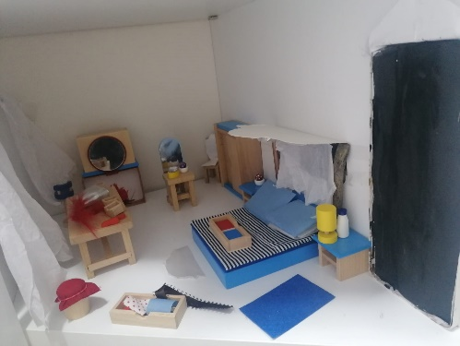
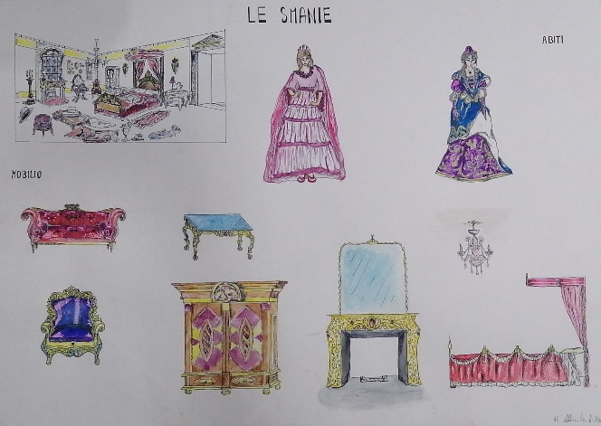
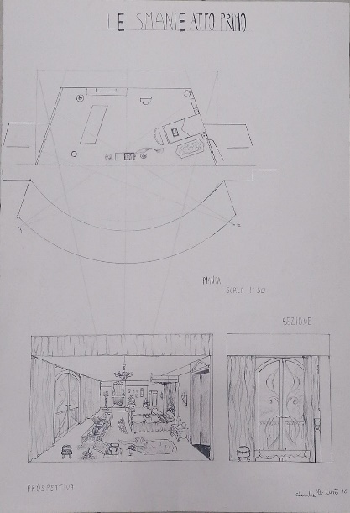
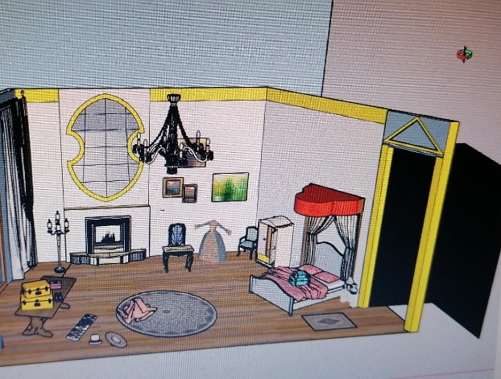
Prendendo spunto da quella che è la trilogia della villeggiatura ho deciso di realizzare una scenografia per il primo atto. Ho impostato la scena come fosse una stanza di una famiglia borghese, utilizzando il mobilio d’epoca per rendere realistico l’avvenimento. In questa stanza da letto è visibile la smania nel preparare gli oggetti per la partenza, accentuata dalle valigie sparse in vari punti, vi è l’aggiunta di vestiti e accessori per rendere il tutto più completo ed espressivo. La struttura in cui si trova il mobilio risulta aperta solo su un lato, dove è possibile osservare un’entrata che per questioni prospettiche è completata da due quinte nere. Di fronte al letto è possibile osservare una vetrata decorata che lascia intravedere la ringhiera e il paesaggio che sarà chiaramente dipinto. Per la realizzazione geometrica ho portato la struttura in scala 1: 50 e ho preferito dare il chiaroscuro per mantenere il disegno più ordinato, inoltre ho realizzato anche una tavola con i vestiti e lo studio del mobilio, completando per quel che mi fosse possibile con un modellino.
Di Nesta Claudia

Slide 17
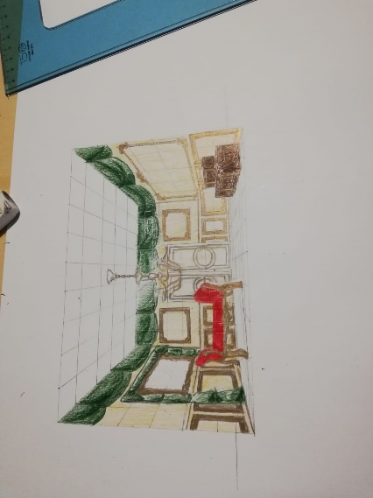
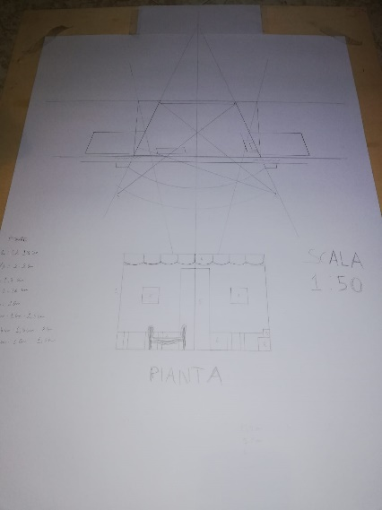
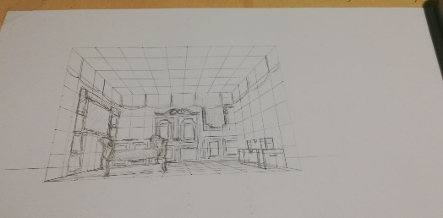
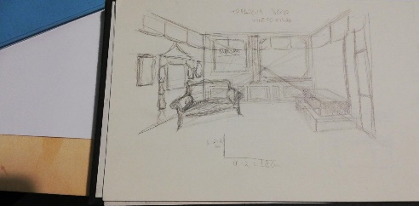
Fabiano Alessio
In questa scenografia ho rappresentato una scena interna in casa di Leonardo. Essendo ambientata in epoca barocca ho rappresentato un fondale dipinto come se fosse una parete barocca dove al centro è presente un tipico portone apribile per permettere l’entrata in scena degli attori. Ho inserito vari elementi di arredo barocco tra cui la poltrona sulla sinistra e un elemento tipico della Trilogia ovvero le valigie che usavano poi i villeggianti per andare in campagna. In alto sotto il soffitto ho adornato con una mantovana tutte e tre le pareti, al centro del soffitto è presente un lampadario in stile barocco. Sulla parete sinistra invece ho inserito uno specchio con accanto una tenda.

Slide 18
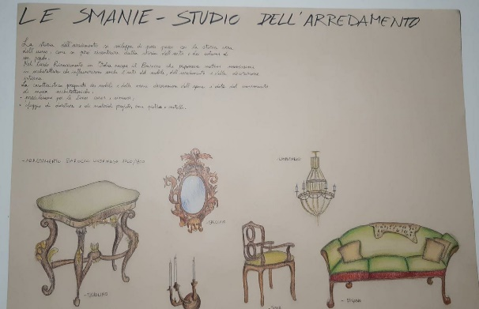
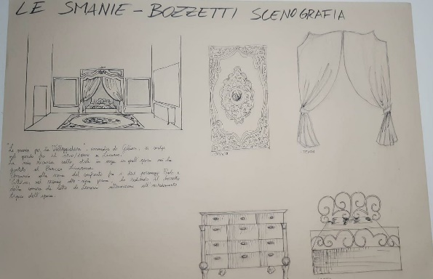
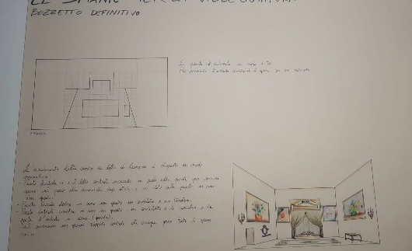
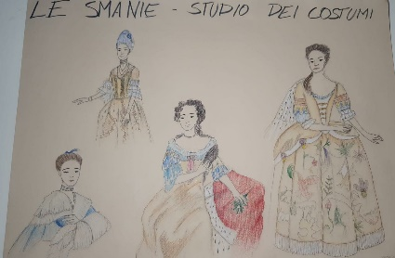
Galdi Greta
La mia ricerca sullo stile in voga in quell'epoca mi ha portato al Barocco Livornese. Pensando alla scena del confronto fra i due personaggi, Paolo e Vittoria, nel secondo atto-scena prima, ho realizzato il bozzetto della camera da letto di Leonardo attenendomi all'arredamento tipico dell'epoca.

Slide 19
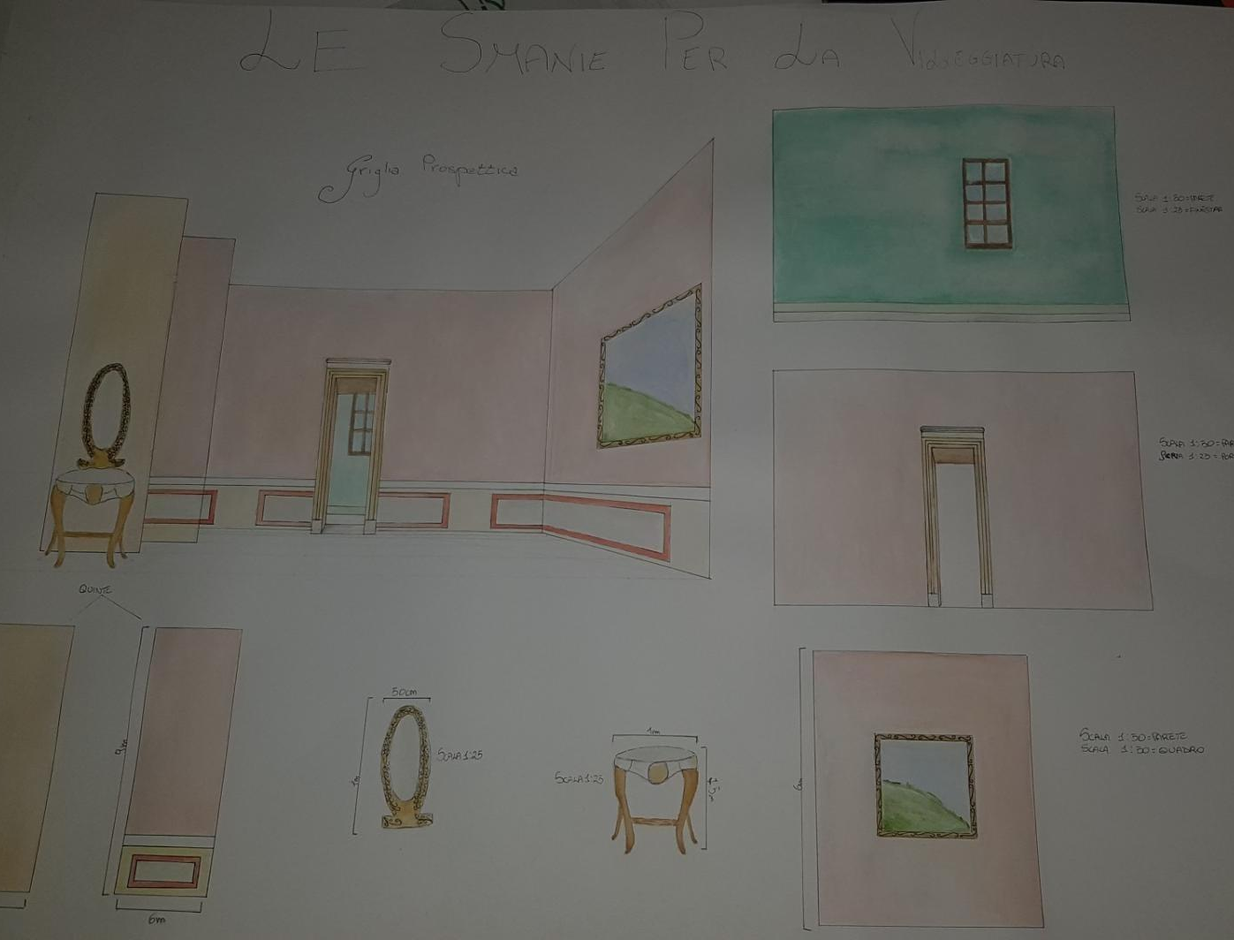
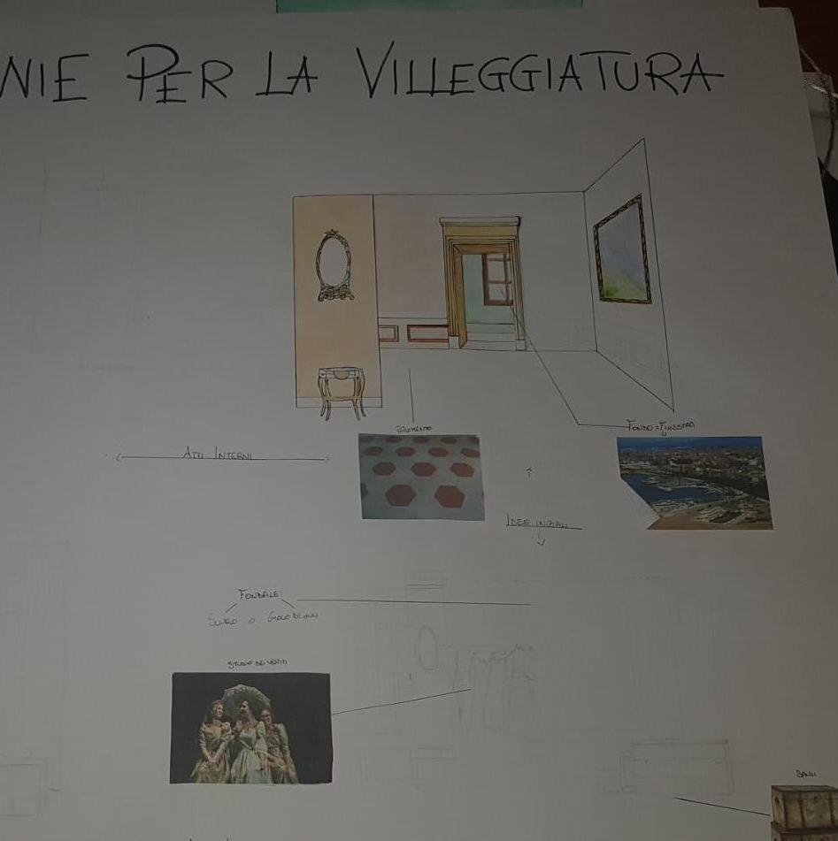
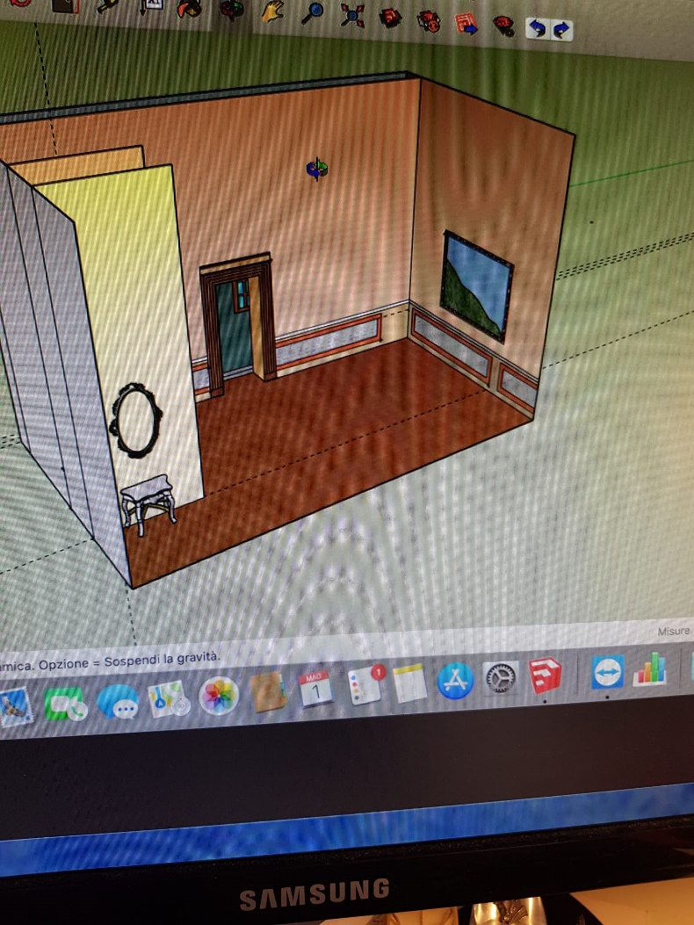
Genovese Giusy
Io ho diviso il mio progetto in 3 tavole: la prima riguarda due bozzetti con idee di scene interne, quella che poi sono andata ad elaborare ha l’interno due fonali uno dietro l’altro e vediamo attraverso la porta sul fondale davanti una porzione di finestra retrostante. A destra ho posizionato una parete che ospita un quadro, mentre a sinistra due quinte, la prima ospita due oggetti uno specchio e un tavolino, tutto stile barocco. Successivamente nella seconda tavola ho ricavato la pianta e il prospetto della scena scelta in scala 1:50 e nell’ultima tavola il bozzetto definitivo in scala 1:25 in prospettiva con intorno i vari elementi presi singolarmente con le relative misure reali. Infine ho passato tutto al computer creando la scenografia con il programma Skectup.

Slide 20
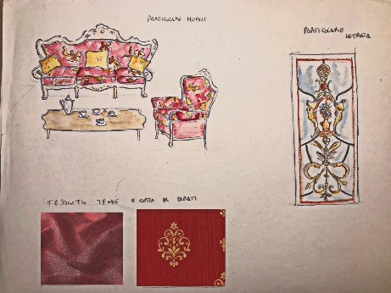
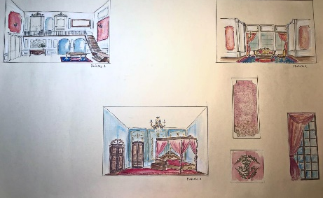
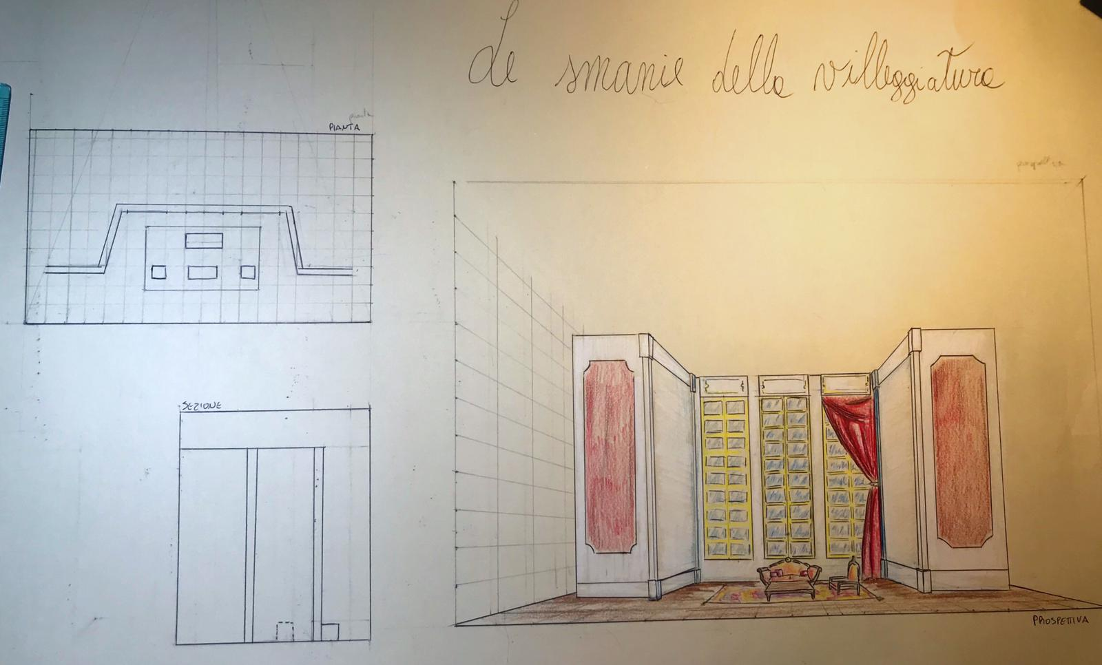
Maddalena Chiara
Per Le Smanie della villeggiatura ho scelto di rappresentare un interno, prendendo spunto da una delle prime scene dell’ opera. Lo stile dell’abitazione è barocco, utilizzando colori chiari per le mura in modo da far risaltare i quadranti con la carta da parati decorata in oro e rosso porpora, l’arredamento con il tappeto sfarzoso e la grande vetrata che aiuterà la scena a sembrare più spaziosa. Non ho realizzato quinte ma due pareti in compensato dai quali lati possono entrare e uscire i personaggi. L’arredamento è composto da un divano e due poltrone, un tavolino in legno e un tappeto, non vi sono altri oggetti presenti in scena in modo da dare spazio agli attori di muoversi in tutta l’area del finto-soggiorno.

Slide 21
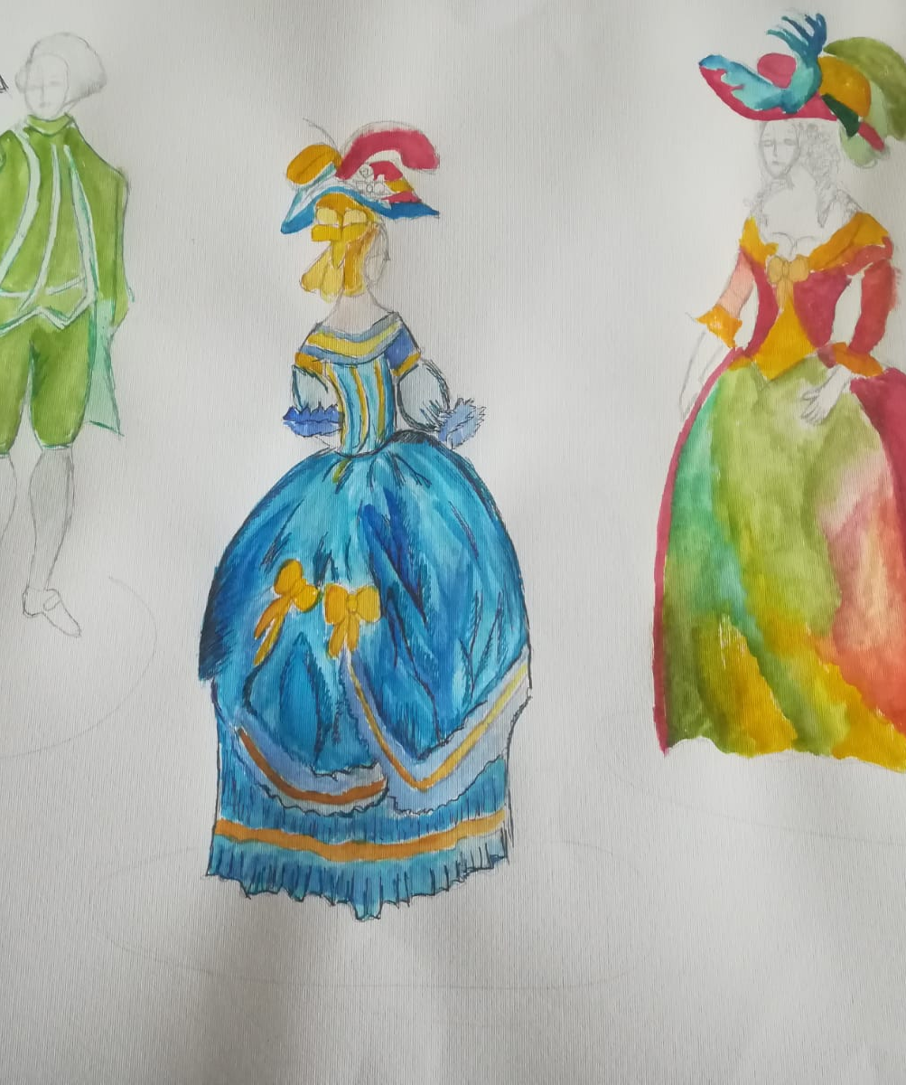
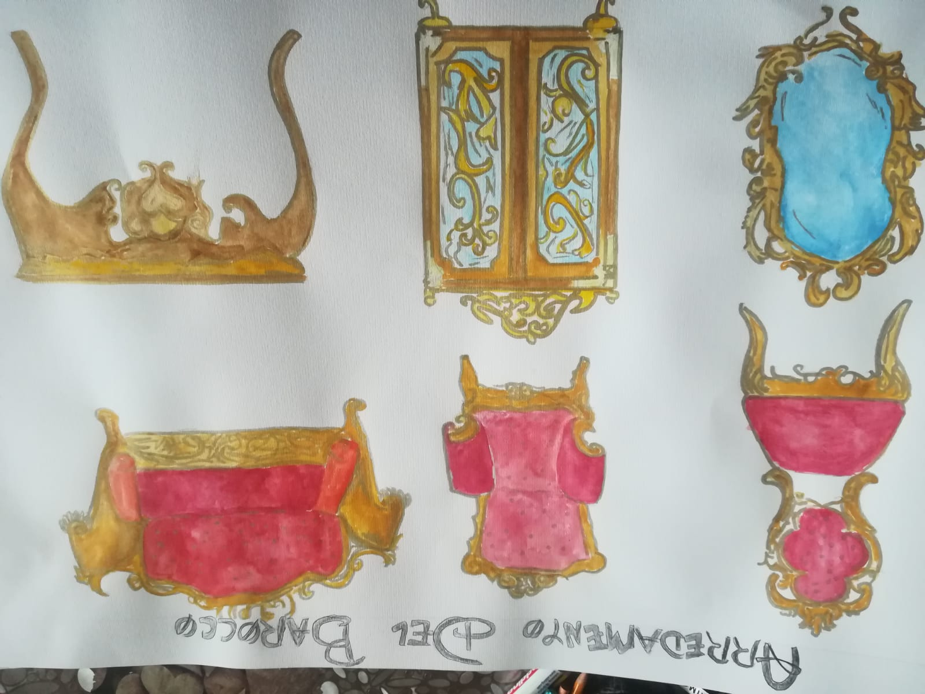
Naddeo Emanuela
Ho deciso di rappresentarla su tre tavole differenti. In una prima tavola ho analizzato l’ abbigliamento appartenente al periodo del barocco. Ho realizzato poi una seconda tavola in cui invece ho analizzato l’ arredamento caratterizzante quell’ epoca, e infine ho realizzato dei bozzetti riguardanti delle scenografie tenendo sempre conto della commedia e dell’ epoca. In un primo bozzetto ho realizzato sul fondale un armadio, davanti vi è un letto, a destra e sinistra del letto vi sono due comodini; sulla parete sinistra invece c'è una console con specchio, su qulla destra c'è una vetrata e ai piedi del letto ho realizzato una poltroncina. Nel secondo bozzetto invece ho realizzato una pavimentazione a scacchiera, sul fondale c'è un’ enorme vetrata, di fronte vi è il letto. Nell’ estrema destra ho realizzato un armadio, sulla parete sinistra invece vi sono dei quadri ed una poltrona.

Slide 22
Passante Roberta
Ho deciso di realizzare una scenografia, che rappresenta una stanza con l'arredamento barocco. Al centro c' è un tappeto che domina il pavimento, al di sopra vi è una panca barocca, alle spalle c'è una parete con due finestre alte ai lati, coperte da una tenda rossa e al centro un comó con un enorme specchio. Sulla parte sinistra, una cornice, mentre a destra vi è una porta che si affaccia dietro le quinte. Nella prima tavola ho rappresentato la scenografia con l'arredamento e le giuste dimensioni in scala, poi ho rappresentato lo spaccato e infine, sulla seconda tavola ho disegnato la pianta dall'alto.

Slide 23
Penna Angela
Ho studiato l’arredamento tipico del Barocco antico nelle case borghesi e nobiliari e l’ho applicato su tre pareti della stanza. Sulla parete di sinistra è presente una porta tipicamente barocca in oro e avorio che funge da entrata e uscita con meccanismo a cerniera, come una quinta, accompagnata da delle lesene e ho pensato di realizzare il tutto in compensato dipinto. Sulla parete centrale ho progettato una metà posta dinanzi all’altra che ospita tre lesene, un camino in compensato dipinto con l’effetto del marmo travertino noce e uno specchio ovale dorato. L’altra metà si trova al di dietro della precedente ed è decorata da un gigantesco balcone con un tendaggio bordeaux. Sulla parete destra è presente una copia realizzata su tela ad olio del “Paesaggio fluviale” di Annibale Carracci all’interno di una cornice in stile barocco in legno dorato e un baule da viaggio in compensato con meccanismo a cerniera. Inoltre anche qui c’è un’altra porta che funge da entrata e uscita dalla scena, un candelabro in ferro dorato e un’ultima lesena. Infine ho deciso di porre al di sotto della struttura un telo a scacchiera in linoleum per ricordare i pavimenti in voga nell’età barocca.

Slide 24
Sinagra Sara
Ho strutturato il lavoro diviso in 3 tavole. La prima disegnando due bozzetti che ricreano un’idea di scena interna e un’altra esterna, quest’ultima ambientata al porto di Livorno dal quale nelle Smanie si parte per la villeggiatura a Montenero. La scena interna invece riprende una stanza di un’ipotetica casa dei personaggi, ho inserito delle pareti con porta e quadro, un baule, una pianta e un poggia vestiti, tutto risalente all’epoca barocca. Nel passaggio successivo, nella seconda tavola ho scelto la scena interna, ne ho ricavato la pianta e il prospetto in scala 1 a 50 per capire la posizione e l’altezza di tutti gli elementi. Infine nella terza tavola ho realizzato il bozzetto definitivo in scala 1 a 25, in prospettiva e intorno i vari elementi studiati singolarmente e concluso tutto con l’applicazione dell’acquerello.

Slide 25
Per Le Smanie per la villeggiatura ho ideato una proposta scenografica ambientata all’interno di una casa barocca.Come prima tavola ho realizzato un bozzetto e ho analizzato gli elementi dell’arredamento che ho collocato come oggetti di scena all’interno della scenografia, ovvero una specchiera, una poltrona e un tavolino rettangolare.Sulla seconda tavola ho studiato i vari aspetti tecnici, ovvero la pianta, sfruttando il cono ottico e facendo sì che a ogni spettatore possa essere visibile la scena.Ho completato il progetto infine realizzando il definitivo in scala 1:25.
Verdoliva Federica

Slide 26
Vicidomini Alessio L’abito in questione è caratterizzato da un corpetto aderente con un ampia scollatura e maniche che terminano ai gomiti, ornate con pizzi. La gonna si sviluppa in orizzontale grazie ad un’apposita incastellatura di sostegno. Quest’ultima anche possiede pizzi, che si alternano con il tessuto. L’intero abito è colmo di petali (fatti in tessuto) che si presentano sulla scollatura facendo da bordo di quest’ultima; i petali inoltre si sviluppano in verticale partendo da entrambe le spalle ripetendosi “due a due”, e con lo stesso modo anche sull’addome. L’abito è sfumato è varia dal giallo al viola, comprendendo arancione, rosso e magenta. Infine, l’acconciatura è creata grazie all’uso di lacca e nastri.

Slide 27
I costumi
Di Nesta Claudia
Alati Mariagrazia
Altamura Marta
Genovese Giusy
Naddeo Emanuela
Sinagra Sara

Slide 28
Ringraziamo le nostre docenti la prof.ssa Ferrara e la prof.ssa D’Elia che con il loro sostegno ci hanno seguito lungo questo percorso; ringraziamo gli esperti esterni il prof De Cristofaro e il prof Barone che con le loro competenze e il loro paziente lavoro ci hanno introdotto e guidato nello svolgimento del corso.
Un ringraziamento speciale spetta alla nostra Dirigente scolastica Ester Andreola che ci ha permesso di portare avanti un’esperienza originale e produttiva fonte di arricchimento culturale.
Arrivederci al prossimo anno

